Slide 1
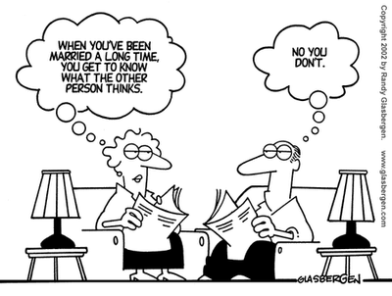
Communicatie

Slide 2
Wat is communicatie?
Even opfrissen
communicatie-tips-om-te-zenden-en-ontvangen/
Ruis in communicatie
http://vis-ffc.nl/wat-is-ruis-in-communicatie/

Slide 3
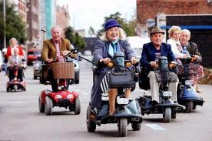
Communicatievaardigheden
Axioma’s Watzlawick
Notes:
Een axioma (term komt uit de wiskunde en de logica) is een niet bewezen, maar als grondslag aanvaarde stelling.
Een verzameling axioma’s zou je kunnen zien als een aanzet tot een theorie
Watzlawick

Slide 4
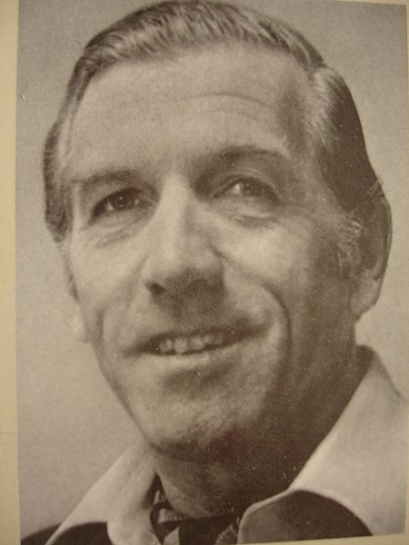
De axioma’s van Watzlawick
Een axioma (term komt uit de wiskunde en de logica) is een niet bewezen, maar als grondslag aanvaarde stelling.
Een verzameling axioma’s zou je kunnen zien als een aanzet tot een theorie.
Watzlawick formuleerde 5 axioma’s die gaan over communicatie. Als je ze leest zul je vaststellen dat ze waarschijnlijk waar zijn, als is het niet bewezen dat ze waar zijn!
Je kunt niet niet communiceren
Je spreekt altijd dubbel
Elk zijn waarheid
Met of zonder woorden?
Wie heeft het voor het zeggen?
Notes:
Een axioma (term komt uit de wiskunde en de logica) is een niet bewezen, maar als grondslag aanvaarde stelling.
Een verzameling axioma’s zou je kunnen zien als een aanzet tot een theorie
Paul Watzlawick (Villach, 25 juli 1921 - Palo Alto (Californië), 31 maart 2007) was een Oostenrijks-Amerikaanse psycholoog en filoloog die bekend staat als een van 's werelds meest vooraanstaande communicatiewetenschappers. Hij is vooral bekend door de door hem opgestelde vijf communicatieaxioma's.
1921-2007

Slide 5

Axioma I
Je kunt niet niet communiceren
Zodra twee mensen bijeen zijn, communiceren ze automatisch.
Het is onmogelijk niet te communiceren. Natuurlijk kunnen beide personen zwijgen maar ook dan drukken ze iets uit- bijvoorbeeld spanning of tegenzin om met elkaar te praten of verveling.
Ook dat is communicatie.

Slide 6
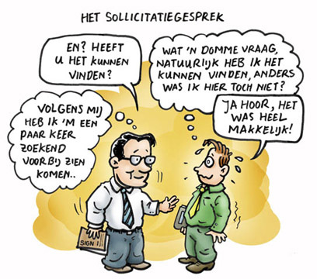
Axioma II
Je spreekt altijd dubbel
Als twee mensen communiceren dan heeft datgene wat er gecommuniceerd wordt altijd een inhoudelijk en een betrekkingsaspect.
Er wordt iets inhoudelijks gezegd, maar aan het proces van het zeggen zelf zit ook altijd een relationeel aspect.

Slide 7
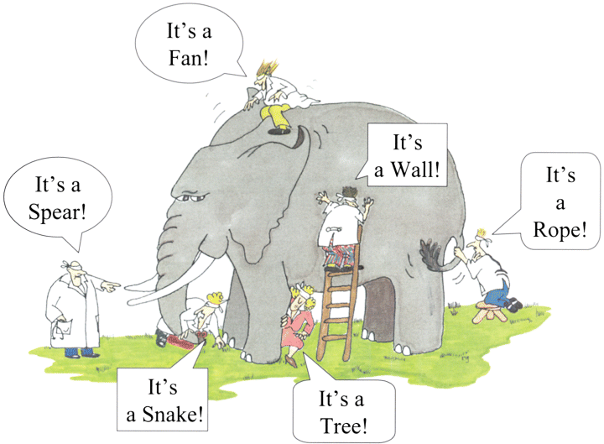
Axioma III
Elk zijn waarheid
We moeten de context begrijpen waarin iemand iets wil zeggen. Het is onmogelijk elkaar te begrijpen als je geen structuur aanbrengt in de uitgewisselde boodschappen.

Slide 8

Axioma IV
Met woorden of zonder?
Mensen communiceren altijd op twee niveaus tegelijk. Ze spreken in woorden en gebaren die duidelijk omschreven betekenissen hebben(digitaal), en daarnaast spreken ze net zo goed (of meer nog?) met hun lichaam: de non-verbale (analoge) uitdrukkingskracht.
Notes:
communicatievormen
digitaal: woord of naam gebruiken voor ding (wordt vaak gebruikt voor het inhoudsaspect van de communicatie), relatief recent in menselijke evolutie – verbale communicatie
analoog: directe afbeelding van ding of aanwijzen van ding (wordt vaak gebruikt voor het betrekkingsaspect van de communicatie), relatief oud in mnselijke evolutie – non-verbale communicatie

Slide 9
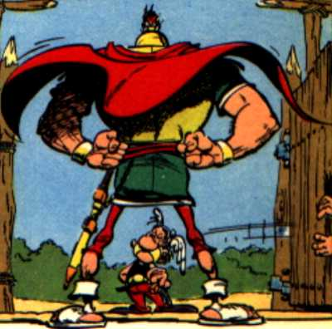
Axioma V
Wie heeft het voor
het zeggen?
Interactie
Symmetrisch betekent communiceren op hetzelfde machtsniveau. (vrienden, relatiebevorderend)
Complementair betekent communiceren vanuit ongelijke macht, bijvoorbeeld ouder en kind, werkgever en werknemer. Beiden vertonen verschillend gedrag en hebben verschillende verwachtingen. Dat kan relatieremmend zijn.

Slide 10
Over communicatie (algemeen)
https://www.youtube.com/watch?v=fv8VgSfsPfg
Communicatie is U en IK ☺

Slide 11
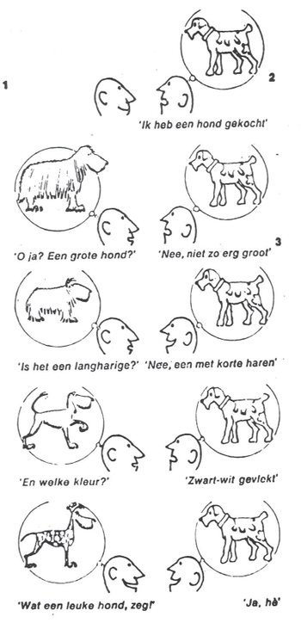
Communicatietheorie
Niets is zo moeilijk als goed communiceren
http://www.youtube.com/watch?v=XmecyCCdknk
Notes:
Behalve kennis van eigen en andermans motivatie is ook kennis van communicatie van essentieel belang in je functie als veranderkundige. En dat communiceren erg moeilijk is, bewijzen de afbeelding op de dia, evenals het volgende fragment:
In het fragment communicatie op INHOUD.
Doel: bewustwording van het verschil tussen inhoud en betrekking en het belang om over de betrekking te communiceren (=metacommunicatie)
In dit fragment wordt alleen op inhoudsniveau gesproken. De zoon had een opmerking op betrekkingsniveau kunnen maken door te zeggen: “Ma, ik voel me als een klein kind behandeld. Hou er eens over op!”

Slide 12
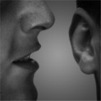
Communicatiemodel van Schulz von Thun
zakelijk
expressief
appellerend
zender
ontvanger
relationeel
Notes:
Communiceren met 4 monden en 4 oren (Model van Schulz von Thun).
In elke communicatie tussen mensen spelen vier aspecten een rol:
1- Zakelijke aspect, de inhoud van de boodschap, de “feiten”.
2- Expressieve aspect, informatie over de zender van de boodschap.
3- Relationele aspect, informatie over hoe de zender tegenover de ontvanger staat, wat hij van hem vindt.
4- Appellerende aspect, de invloed die de zender wil uitoefenen op de ontvanger.
Deze aspecten zijn in communicatie tussen mensen altijd aanwezig!
Veel communicatieproblemen ontstaan doordat mensen zich niet bewust zijn van de invloed van deze aspecten. Eenzelfde boodschap kan in andere omstandigheden, met een andere intonatie, totaal anders uitgelegd worden! Of de zender geeft een totaal andere uitleg dan de ontvanger, al of niet bewust.
Voorbeeld:
Man en vrouw zitten samen in de auto. Vrouw rijdt.
Man zegt tegen vrouw: “dat verkeerslicht staat op groen”. Daarmee zegt hij, afhankelijk van de intonatie:
Zakelijk: Als je een beetje gas geeft halen we het groene licht.
Expressief: Ik heb haast.
Relationeel: Jij kunt niet rijden.
Apellerend: Geef eens gas!
Aandachtspunten bij de 4 aspecten:
Zakelijk.
Zakelijk wil zeggen het doorgeven van feiten en argumenten gericht op een zakelijk doel, en vrij van gevoelens en onderliggende bedoelingen. Dus geen: gelijk willen hebben, wraak willen nemen, een hak willen zetten, etc.
De begrijpelijkheid wordt bevorderd door: eenvoud (gewone woorden, korte zinnen), bondigheid (hierbij oppassen dat je niet te kortaf wordt, dat werkt ook niet) en aantrekkelijk formuleren.
Expressief.
De informatie die naar voren komt over de zender zelf. Je zegt altijd iets over jezelf. De ontvanger beoordeelt je op wat hij ziet en hoort. Soms proberen mensen om zelfexpressie te vermijden (bijvoorbeeld als ze onzeker zijn) door dure woorden te gebruiken, door stil te zijn of geen oogcontact te maken. Meestal wordt het doel van het gesprek dan niet bereikt, er ontstaat geen band met je gesprekspartner en uiteindelijk ga je er zelf aan ten onder. Wat je met woorden probeert te verbergen, verraadt je lichaam immers.
Relationeel.
Bij het relationele aspect gaat het om hoe de zender tegenover de ontvanger staat, wat hij van hem vindt.
Hoeveel waardering of juist minachting blijkt uit de boodschap en hoeveel sturing of ruimte wordt er gegeven. Als de communicatie op relatieniveau niet goed zit, dan heeft het eigenlijk geen zin om door te praten. Een zin die begint met: "Ik begrijp niet hoe je....", betekent eigenlijk: "ik vind jou stom". De zin: "Ik heb toch duidelijk gezegd dat ..." betekent eigenlijk: "jij hebt natuurlijk niet zitten luisteren".
Als een gesprek relationeel uit de hand loopt, stel de relatie dan aan de orde door bijvoorbeeld te zeggen: "Hoe komt het dat wij zo kattig op elkaar reageren?" of: "Ik vind de manier waarop we praten niet prettig..." .
Appellerend.
Dit aspect gaat over de invloed die de zender wil uitoefenen op de ontvanger.
Je zegt: "wat smaakte die taart heerlijk" en bedoelt: "geef mij nog maar een stukje". Je zegt: "ik vraag me af of we niet eens naar de teamsamenstelling moeten kijken" en bedoelt: "haal Piet toch uit het team”. Je zegt”: "draait er vanavond nog een leuke film?" en bedoelt: "ik wil vanavond met je naar de film". Als zender en ontvanger elkaar niet goed aanvoelen of geen open communicatie hebben, ontstaat er een raadspel om de juiste bedoelingen te achterhalen en dan gaat het vaak fout.
Een zender is zich vaak onvoldoende bewust van het appèl dat hij doet op de ontvanger.
Voor de zender is het belangrijk om te weten wat hij wil, dit duidelijk naar voren te brengen en de ontvanger de ruimte te geven om nee te zeggen.
Voor de ontvanger is het belangrijk om, als het appèl onduidelijk is, dit aan de orde te stellen: “begrijp ik hieruit dat jij wilt dat ik….”? Het kan ook directer: “wat verwacht je nu van me?”.

Slide 13
Zakelijke aspect
Wat iemand woordelijk zegt (digitale taal)
Expressieve aspect
De informatie die de zender van een boodschap meezendt over zichzelf als persoon
Relationele aspect
Het aspect van de boodschap waarin tot uitdrukking komt hoe de verhouding tussen de zender en de ontvanger is
Appellerende aspect
Het appèl dat de zender doet op de ontvanger; wat wil de zender bij de ontvanger bereiken? Direct/indirect (verborgen)

Slide 14

Voorbeeld
Man: Het is al bijna 6 uur.
Vrouw: Als je nu wilt eten, kook je maar zelf!

Slide 15

Voorbeeld van uit de zender
Het is al bijna 6 uur
(zakelijk aspect)
Ik zou eigenlijk wel wat lusten
(expressieve
aspect)
Let eens op de tijd, het is etenstijd!
(appellerende
aspect)
Boodschap
zoals
uitgezonden
Jij zorgt toch voor ons eten?
(relationele aspect)

Slide 16
Voorbeeld van uit de ontvanger
Het is al bijna 6 uur
(zakelijk aspect)
Je zit me op te jagen
(expressieve
aspect)
Ga nu koken!
(appellerende
aspect)
Boodschap
zoals
uitgezonden
Jij houdt geen rekening met mijn behoeften
(relationele aspect)

Slide 17

Voorbeeld: nonverbale communicatie
Huilen
Vraag om
aandacht
(appellerende
aspect)
Ik ben bedroefd
(expressieve
aspect)
Jij kunt me troosten
(relationele aspect)

Slide 18
Keuzevrijheid van de zender en de ontvanger
De zender én de ontvanger zijn in principe vrij om te kiezen op welk aspect van de boodschap zij willen reageren:
Zender: ‘De deur staat open: het wordt koud’
Ontvanger: ‘Doe zelf die deur dan dicht!’
Zender: ‘ Je hebt gelijk, ik ben gewoon lui.’

Slide 19
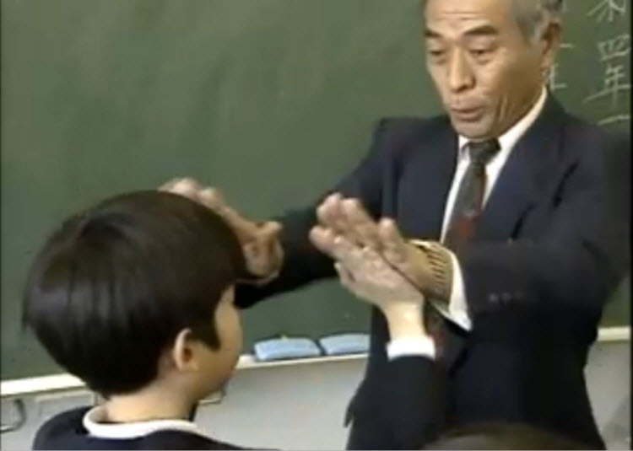
Communicatie in beeld
Kijk eens naar het volgende fragment:
Welke aspecten herken je?
http://www.youtube.com/watch?v=jd7YWx7idfE

Slide 20
Nabespreken videofragment
Axioma’s
Het is onmogelijk om niet te communiceren.
Iedere communicatie bezit een inhouds- en betrekkingsaspect. Laatstgenoemde classificeert de eerste.
De aard van een betrekking is afhankelijk van de interpunctie van de interacties tussen de communicerende personen.
Mensen communiceren zowel digitaal als analoog.
Communicatie tussen mensen is symmetrisch of complementair, afhankelijk of de relatie gebaseerd is op gelijkheid of verschil.
Notes:
Uitleggen + studenten naar verbinding laten zoeken met de eerder genoemde aspecten van Schultz von Thun

